Slide 1
Ochrana počítače -
Soutěž Bezpečně na netu
Ondřej Ševčík, 1. ZŠ Nové Město na Moravě se specializací v oboru výpočetní techniky

Slide 2
Obsah
Úvod
Softwarová bezpečnost
Roviny bezpečnosti
Antiviry
Bezpečnost na internetu
Phishing
Firewall
Spam
Datová komunikace

Slide 3
Úvod
Dnes bych se chtěl věnovat třem druhům bezpečnosti
Softwarová bezpečnost
Bezpečnost internetová
Bezpečnost v sociálních sítích

Slide 4
Roviny bezpečnosti
Úroveň zabezpečení proti škodlivým programům, krádeže osobních dat nebo zneužívání počítače škodlivým kódem pro šíření spamu.
Vlastní počítač
Online prostor
problematika zabezpečení dat uložených mimo vlastní PC, sdílení dat, otázka zneužívání emailu, šifrování, ...
budování nových ochranných etických mechanismů, jak ochránit vlastní účty na sociálních sítích na internetu.
Sociální sítě

Slide 5
Softwarová bezpečnost

Slide 6
Pojmy
IP adresa | IP adresa je v informatice číslo, které jednoznačně identifikuje síťové rozhraní v počítačové síti
Port | Zjednodušeně cesta, kterou přistupují aplikace k síti a síť k aplikacím.
Virus | Program, který je schopen se svévolně replikovat a šířit bez vědomí uživatele.
Trojský kůň | Program, který je uživateli skryt a umožňuje provádět manipulace s jeho systémem
Spyware | Odesílá informace o počítači a jeho uživatelích
Adware | Není nebezpečný, jen zobrazuje v aplikacích, se kterými je šířen, reklamu.

Slide 7
Antiviry - info
Program sloužící k detekci a odstranění škodlivého kódu z počítače
Podmínkou efektivní účinnosti je udržování aktuální databáze
Dnes se obvykle jedná o rozsáhlejší programový balík, který poskytuje komplexní softwarovou ochranu.

Slide 8
Antiviry - činnost
Způsoby činnosti
Sledování a analýza podezřelých aktivit (internetové stránky)
Skenování paměti RAM a disků v PC

Slide 9
Druhy antivirů
AVG
Norton AntiVirus
ESET NOD32 Antivirus
McAfee Antivirus
Avast
Zoner AntiVirus

Slide 10
Průzkum – oblíbenost antivirů

Slide 11
Průzkum – viry

Slide 12
Bezpečnost na internetu

Slide 13
Phishing
Podvodná techinka, jejíž účel je získávat citlivá data od uživatelů
Častěji formou mailu
Nebezpečnější je forma podvodných webových stránek, které mají podobu bankovního ústavu či PayPal
Vyskytuje se také na IM (instant messaging)

Slide 14
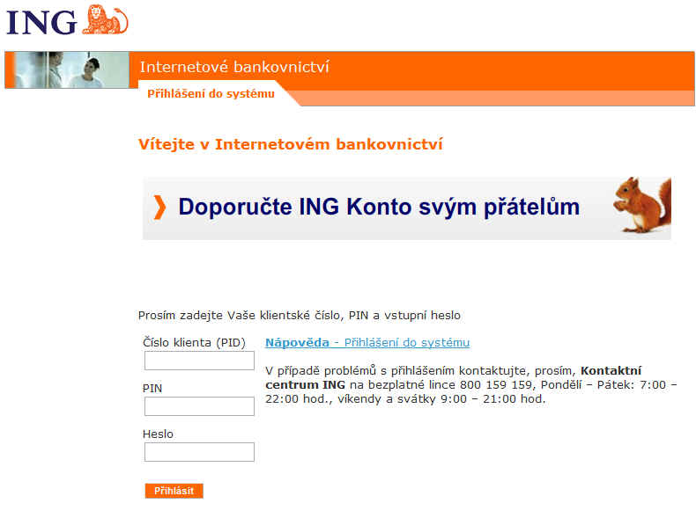
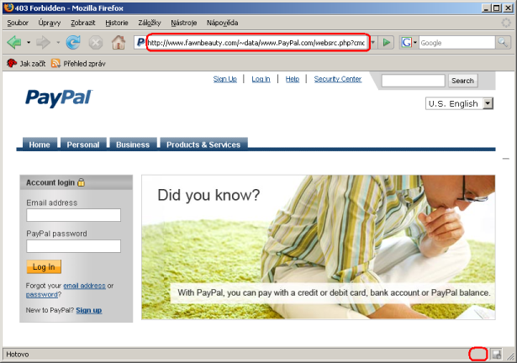
Příklady phishingu

Slide 15
Spam
Nevyžádaná pošta = všechny e-maily, které vám dojdou, aniž by jste jejich odběr žádali
Na spam neodpovídejte, neboť je to pro spamera informace o tom, že je e-mail využíván
Nejčastěji – falešné léky(viagra) a pirátské programy

Slide 16
Datová komunikace
Problém se zajištěním pravdivosti – řešením je podpisový certifikát
U IM (ICQ, Skype) je to problém možnosti zveřejnění rozhovorů k libovolným účelům
Nesmíme zapomínat na to, že i druhá strana může poskytnuté informace zveřejnit či zneužít

Slide 17
Poděkování
Děkuji vám za pozornost a za shlédnutí mé prezentace.

Slide 18
Zdroje
http://cs.wikipedia.org/wiki/Spam
http://cs.wikipedia.org/wiki/Phishing
http://cs.wikipedia.org/wiki/Antivir
http://antiviry-muckloc.webnode.cz/seznam-antiviru/

